Slide 1
SK bioscience 데이터 컨설팅 및 분석 결과
이준영

Slide 2
연구 목적
오가닉/스폰서 콘텐츠 유형별 어떤 특성이 나타나는지를 비교
SK bioscience의 어떤 콘텐츠가 ‘성공적인 콘텐츠’인지를 확인
이를 위해서는 ‘성공적인 콘텐츠’를 나타내는 지표를 정의해야 함
현재의 바이오사이언스는 참여율을 기준으로 순위를 나열하고 있으므로 이것에 대한 검증 작업이 필요
오가닉/스폰서 성공적인 콘텐츠를 파악하고, 해당 콘텐츠들의 특징을 분석

Slide 3
연구 유의점
SK바이오사이언스가 링크드인의 평균적인 특성을 얼마나 잘 대표하는지는 해당 연구 결과로 파악할 수 없음
즉, 해당 연구 결과가 링크드인의 특성을 대표할 수 없음
각 데이터별로 업데이트된 기간이 상이함에 따른 차이가 있을 수 있음
10월 데이터는 업로드 된지 며칠 안된 데이터들이 있음
링크드인에서 제공하는 많은 데이터 기준 중 소수(노출/참여 기반)만을 활용하여 분석하였기에, 다른 영향력 있는 변수들이 배제되었을 수 있음
도표마다 색상이 달라지는 경우가 있으므로 범례를 잘 보셔야…

Slide 4
오가닉 데이터 분석

Slide 5
카테고리 분류(오가닉만)
프레인에서 제공받은 데이터 기반으로 오타 수정 및 기초적인 데이터 전처리 진행
데이터 그룹별 특성 파악이 비슷할 경우 합쳐서 확인하는 것이 데이터 식별에 도움이 될 것으로 보임(후술 예정)
유형 | 개수
멀티이미지 | 13
카드뉴스드로잉 | 8
카드뉴스 | 17
영상 | 10
Repost | 18
단일이미지 | 29
모션그래픽 | 12
Poll | 4
합계 | 111

Slide 6
카테고리별 평균과 표준편차 도출
 | 노출 |  | 클릭 |  | 좋아요 |  | 댓글 |  | 공유 |  | 참여 |  | 참여율
 | 평균 | 표준편차 | 평균 | 표준편차 | 평균 | 표준편차 | 평균 | 표준편차 | 평균 | 표준편차 | 평균 | 표준편차 | 평균 | 표준편차
Poll | 4,550.0 | 563.3 | 106.3 | 28.4 | 16.8 | 3.7 | 0.3 | 0.5 | 1.0 | 1.4 | 124.3 | 32.4 | 2.71% | 0.59%
Repost | 5,599.4 | 3,864.2 | 216.3 | 184.3 | 109.9 | 92.1 | 3.3 | 6.8 | 7.4 | 6.4 | 336.9 | 275.7 | 5.92% | 3.16%
단일이미지 | 2,772.8 | 831.5 | 76.9 | 43.7 | 55.9 | 25.1 | 1.6 | 7.0 | 5.4 | 4.1 | 139.8 | 63.9 | 5.08% | 1.97%
멀티이미지 | 7,084.8 | 2,651.3 | 1,673.2 | 1,100.3 | 127.6 | 39.9 | 0.6 | 0.9 | 5.2 | 2.0 | 1,806.6 | 1,114.4 | 24.83% | 11.29%
모션그래픽 | 3,179.6 | 800.2 | 111.4 | 65.5 | 55.7 | 20.5 | 0.4 | 0.9 | 4.3 | 0.9 | 171.8 | 82.7 | 5.31% | 1.77%
영상 | 4,911.8 | 1,537.1 | 313.9 | 151.7 | 83.5 | 27.1 | 1.5 | 2.9 | 4.6 | 1.6 | 403.5 | 175.8 | 7.98% | 1.39%
카드뉴스 | 4,112.1 | 1,341.5 | 1,025.2 | 674.8 | 72.0 | 28.1 | 0.6 | 1.5 | 4.0 | 2.1 | 1,101.9 | 696.1 | 26.09% | 9.05%
카드뉴스 드로잉 | 4,150.5 | 1,450.7 | 1,531.3 | 893.5 | 102.1 | 38.2 | 0.8 | 1.2 | 6.5 | 3.1 | 1,640.6 | 911.5 | 37.04% | 11.43%
표준편차가 높을수록 값들이 평균에서 멀리 퍼져있다는 의미.

Slide 7
의문) 이 많은 카테고리가 필요한가
 | 노출 |  | 클릭 |  | 좋아요 |  | 댓글 |  | 공유 |  | 참여 |  | 참여율
 | 평균 | 표준편차 | 평균 | 표준편차 | 평균 | 표준편차 | 평균 | 표준편차 | 평균 | 표준편차 | 평균 | 표준편차 | 평균 | 표준편차
Poll | 4,550.0 | 563.3 | 106.3 | 28.4 | 16.8 | 3.7 | 0.3 | 0.5 | 1.0 | 1.4 | 124.3 | 32.4 | 2.71% | 0.59%
Repost | 5,599.4 | 3,864.2 | 216.3 | 184.3 | 109.9 | 92.1 | 3.3 | 6.8 | 7.4 | 6.4 | 336.9 | 275.7 | 5.92% | 3.16%
단일이미지 | 2,772.8 | 831.5 | 76.9 | 43.7 | 55.9 | 25.1 | 1.6 | 7.0 | 5.4 | 4.1 | 139.8 | 63.9 | 5.08% | 1.97%
멀티이미지 | 7,084.8 | 2,651.3 | 1,673.2 | 1,100.3 | 127.6 | 39.9 | 0.6 | 0.9 | 5.2 | 2.0 | 1,806.6 | 1,114.4 | 24.83% | 11.29%
모션그래픽 | 3,179.6 | 800.2 | 111.4 | 65.5 | 55.7 | 20.5 | 0.4 | 0.9 | 4.3 | 0.9 | 171.8 | 82.7 | 5.31% | 1.77%
영상 | 4,911.8 | 1,537.1 | 313.9 | 151.7 | 83.5 | 27.1 | 1.5 | 2.9 | 4.6 | 1.6 | 403.5 | 175.8 | 7.98% | 1.39%
카드뉴스 | 4,112.1 | 1,341.5 | 1,025.2 | 674.8 | 72.0 | 28.1 | 0.6 | 1.5 | 4.0 | 2.1 | 1,101.9 | 696.1 | 26.09% | 9.05%
카드뉴스 드로잉 | 4,150.5 | 1,450.7 | 1,531.3 | 893.5 | 102.1 | 38.2 | 0.8 | 1.2 | 6.5 | 3.1 | 1,640.6 | 911.5 | 37.04% | 11.43%
현재 오가닉 업로드 포스트 개수가 111개인데, 카테고리를 과하게 쪼개면 표본이 부족해져 데이터셋의 신뢰도가 떨어질 수 있음.
이에 따라 특히 [멀티이미지, 단일이미지], [모션그래픽, 영상], [카드뉴스, 카드뉴스 드로잉]간의 데이터들이 과연 뚜렷한 차이를 보이는지 확인해보았음.
그러나 노출 혹은 참여 등에서 유형에 따라 많은 차이가 있는 것으로 보여 추가적으로 데이터를 합치지 않았음.
결론) 기존 프레인에서 분류한 유형 목록에 따른 뚜렷한 특성이 있어 해당 목록을 그대로 활용함

Slide 8
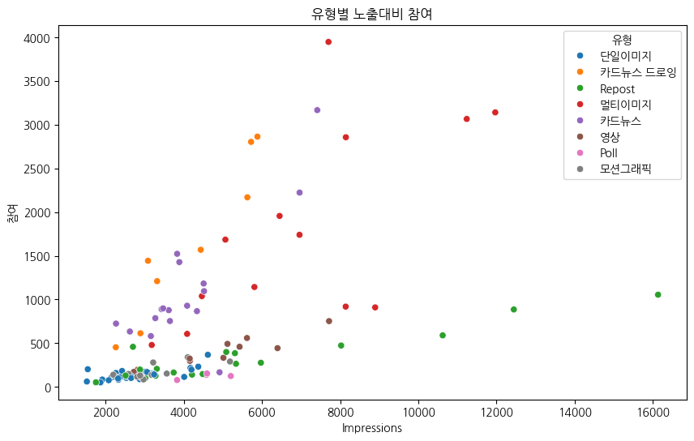
유형별 노출대비 참여
참여로 확인하면 멀티이미지, 카드뉴스, 카드뉴스드로잉 등이 확실히 참여가 높게 나타나는 것으로 확인됨.
하지만 멀티이미지, 카드뉴스는 각각의 클릭이 모두 집계되는 문제가 있어 실제 우리가 원하는 정보인 ‘성공적인 콘텐츠‘의 척도로 보기엔 무리가 있을 수 있음. 이를 증명하기 위한 클릭 수 별 비교가 필요
결론) 참여를 기준으로 보면 유형별 특성이 너무 뚜렷해 좋은 지표가 아닐 가능성이 높다

Slide 9
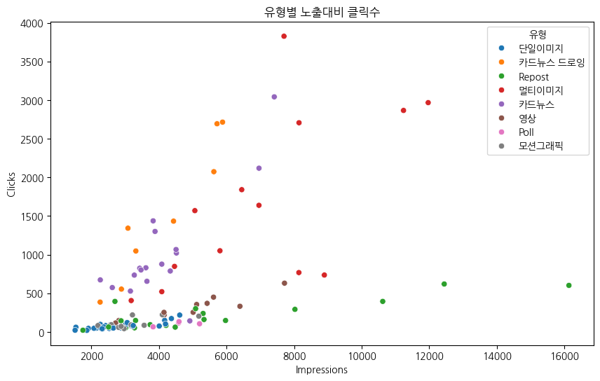
유형별 노출대비 클릭수
확실히 멀티이미지, 카드뉴스쪽 클릭수가 월등히 높게 나타나는 것을 알 수 있음.
영상, 혹은 단일 이미지는 클릭이 낮지만, 이것이 좋지 않은 콘텐츠임을 의미하는 것이 아님
전 장표 (참여 수)와 비교했을 때 분포가 거의 비슷하므로 클릭 수는 참여 수에 결정적인 영향을 발휘하는 변수임을 알 수 있음
결론) 참여를 kpi로 설정하면 실제 반응이 좋았던 콘텐츠의 기준이 왜곡될 확률이 높다

Slide 10
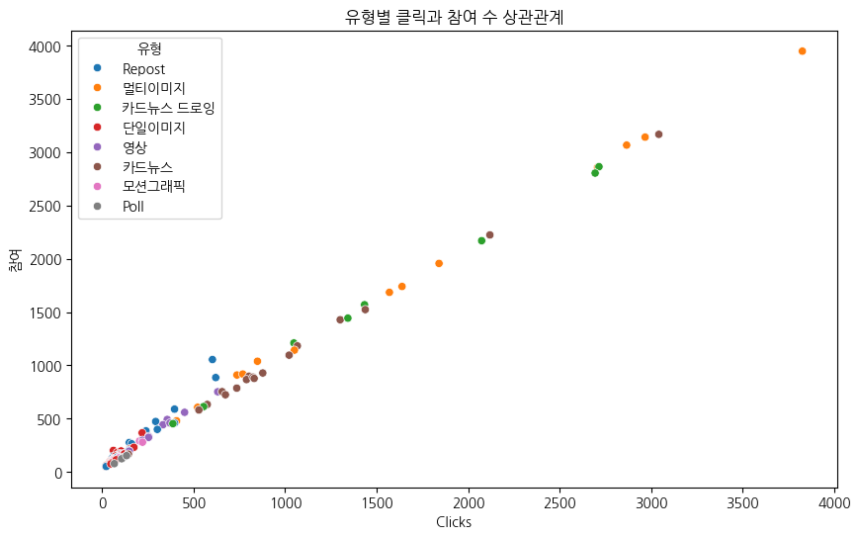
클릭 수와 참여 수 사이의 인과관계 분석
우측 맨 위의 멀티이미지 데이터포인트(BIO International Convention 2024)를 보면 참여는 3,946이고 이 중 클릭은 3,826건이다.
참여 수치는 좋아요, 댓글, 공유, 클릭 수의 합산으로, 위 4개의 독립 변수를 갖는 종속 변수이다. 즉, 참여 수치는 위의 4개 변수와 인과관계를 갖는데, 이 중에서도 클릭 수와 참여 수 사이의 인과관계는 아주 극단적으로 나타나고 있는 것을 알 수 있다.

Slide 11
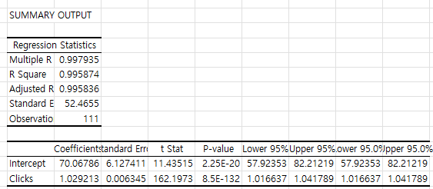
클릭 수와 참여 수 사이의 인과관계 분석
왼쪽의 네모는 클릭 수와 참여 수 사이의 상관계수를 의미함. 1은 두 지표가 100% 정비례하는 관계라는 의미로(1이 최대값임), 두 지표는 아주 강력한 인과관계를 갖고 있음을 의미함.
아래의 네모는 해당 결과가 우연의 일치일 확률을 의미함. 해당 결과는 111개의 충분한 표본을 관측한 결과이며, E – 20은 소수점 아래 20자리까지가 0임을 의미하므로, 해당 결과는 우연의 일치일 확률이 극단적으로 희박함
결론) 참여에 기반한 수치를 활용한다는 것은, 클릭에 기반한 수치와 다르지 않으며, 현재 SKBS의 참여율 지표는 클릭 수에 크게 의존하고 있음을 알 수 있음

Slide 12
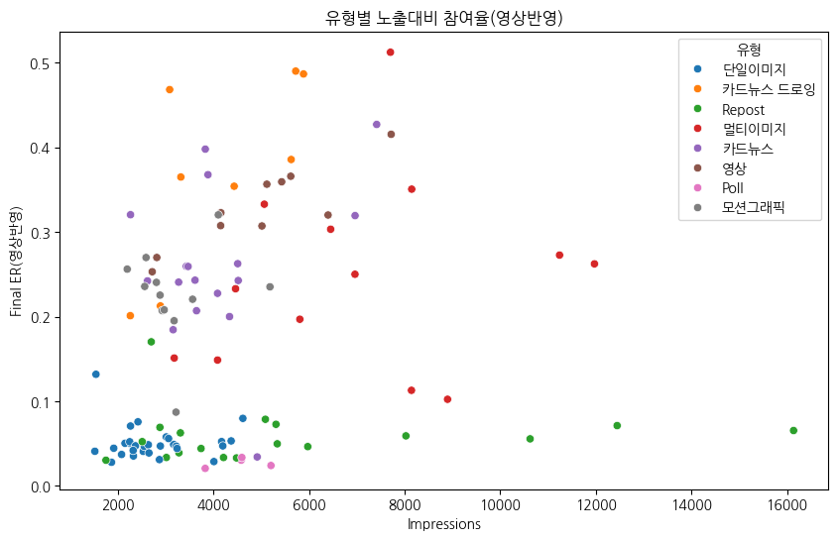
유형별 노출대비 참여율(영상공식 반영)
참여 장표에 나타났던 것과 연관깊은 결과를 얻을 수 있음
폴, 영상, 단일이미지, 리포스트는 어느정도 균일한 참여율을 확보하고 있음
만약 카드뉴스, 멀티이미지 등이 각각 몇장인지 데이터가 확보된다면 실제로 슬라이드 수와 참여(참여율)상에 상관관계가 있음이 입증될 수도있음
이 경우 참여/참여율은 객관적인 결과를 판단하는 지표로 사용될 수 없음을 의미함
결론) 참여율 역시 콘텐츠의 유형 자체(에서 파생되는 클릭 수)에 너무 의존하므로 좋은 콘텐츠의 기준으로 보는 것은 바람직하지 않음

Slide 13
참여율에 대한 결론
유형별 클릭 횟수에서 받는 영향이 아주 강력하므로 참여율이 객관적으로 “성공적인 콘텐츠”임을 보여주는지에 대한 고찰 필요
다만, 여러 이미지를 넘겨가며 보았다는 것이 이미 그 콘텐츠에 대한 관심도를 나타내는 것일 수 있기 때문에(e.g. 체류 시간이 단일이미지에 비해 길었을 수 있으므로), 다른 지표를 사용하더라도 이 콘텐츠에 대한 관심도가 잘 표현이 되는지 확인이 필요함

Slide 14
가설) 좋은 콘텐츠 지표로 좋아요 활용?
 | 노출 |  | 클릭 |  | 좋아요 |  | 댓글 |  | 공유 |  | 참여 |  | 참여율
 | 평균 | 표준편차 | 평균 | 표준편차 | 평균 | 표준편차 | 평균 | 표준편차 | 평균 | 표준편차 | 평균 | 표준편차 | 평균 | 표준편차
Poll | 4,550.0 | 563.3 | 106.3 | 28.4 | 16.8 | 3.7 | 0.3 | 0.5 | 1.0 | 1.4 | 124.3 | 32.4 | 2.71% | 0.59%
Repost | 5,599.4 | 3,864.2 | 216.3 | 184.3 | 109.9 | 92.1 | 3.3 | 6.8 | 7.4 | 6.4 | 336.9 | 275.7 | 5.92% | 3.16%
단일이미지 | 2,772.8 | 831.5 | 76.9 | 43.7 | 55.9 | 25.1 | 1.6 | 7.0 | 5.4 | 4.1 | 139.8 | 63.9 | 5.08% | 1.97%
멀티이미지 | 7,084.8 | 2,651.3 | 1,673.2 | 1,100.3 | 127.6 | 39.9 | 0.6 | 0.9 | 5.2 | 2.0 | 1,806.6 | 1,114.4 | 24.83% | 11.29%
모션그래픽 | 3,179.6 | 800.2 | 111.4 | 65.5 | 55.7 | 20.5 | 0.4 | 0.9 | 4.3 | 0.9 | 171.8 | 82.7 | 5.31% | 1.77%
영상 | 4,911.8 | 1,537.1 | 313.9 | 151.7 | 83.5 | 27.1 | 1.5 | 2.9 | 4.6 | 1.6 | 403.5 | 175.8 | 7.98% | 1.39%
카드뉴스 | 4,112.1 | 1,341.5 | 1,025.2 | 674.8 | 72.0 | 28.1 | 0.6 | 1.5 | 4.0 | 2.1 | 1,101.9 | 696.1 | 26.09% | 9.05%
카드뉴스 드로잉 | 4,150.5 | 1,450.7 | 1,531.3 | 893.5 | 102.1 | 38.2 | 0.8 | 1.2 | 6.5 | 3.1 | 1,640.6 | 911.5 | 37.04% | 11.43%
가설) 좋아요를 객관적인 지표로 판단하기에 더 좋을 것인가? (좋아요가 높은 포스트가 우리가 생각한 성공적 콘텐츠와 일치하는가?)
유의점) 참여를 지표를 활용했을 때 좋았던 수치들과 최소한의 상관관계는 있는가?

Slide 15
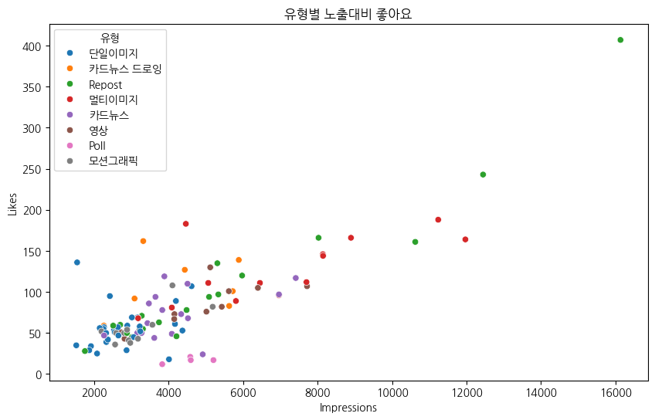
유형별 노출대비 좋아요
참여에 비해 훨씬 일관적인 상승을 보이는 것을 알 수 있음
* 일부 노출 10000이 넘는 콘텐츠 5개 표기로 인해 대부분의 데이터포인트들이 뭉쳐있어 식별이 어려워 데이터 파악을 위해 10000 이상을 삭제한 새로운 산점도 확인 예정
다음 장표에 없어지는 노출 10000 이상 콘텐츠:
우측으로부터
WHO PQ for Typhoid Conjugate Vaccine
Acquisition of IDT
Welcome KLOCKE GRUPPE and IDT Biologika
Welcome members of CEPI
Fina BioSolutions LLC

Slide 16
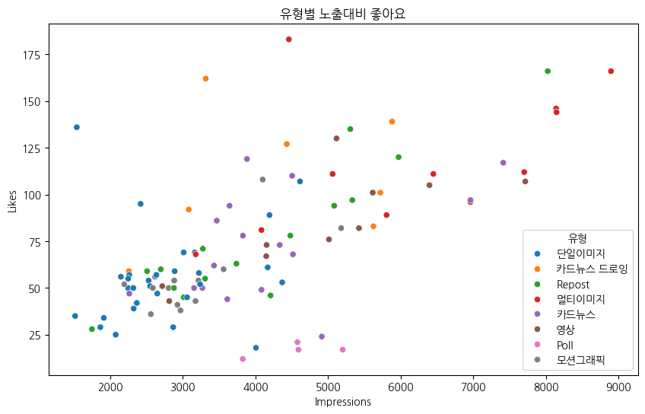
유형별 노출대비 좋아요(1만 노출 미만)
좋아요 지표가 참여에 비해 유형에 따른 본질적 차이가 적은 것을 알 수 있음
Poll 콘텐츠의 경우, 어느정도 좋아요가 낮을 수밖에 없는 특성이 있을 것으로 보임(다른 고객사에서 poll 콘텐츠의 특성을 파악하는 것이 필요해 보임)
Repost의 경우 기사를 올리는 것이므로 프레인이 영향을 미치는 콘텐츠의 질과는 큰 관련이 없는 것으로 봐야 할 것으로 제안
결론) 참여기반 보다는 좋아요에 기반한 지표를 활용하는 것이 더 프레인의 목표에 가까울 것으로 보임

Slide 17
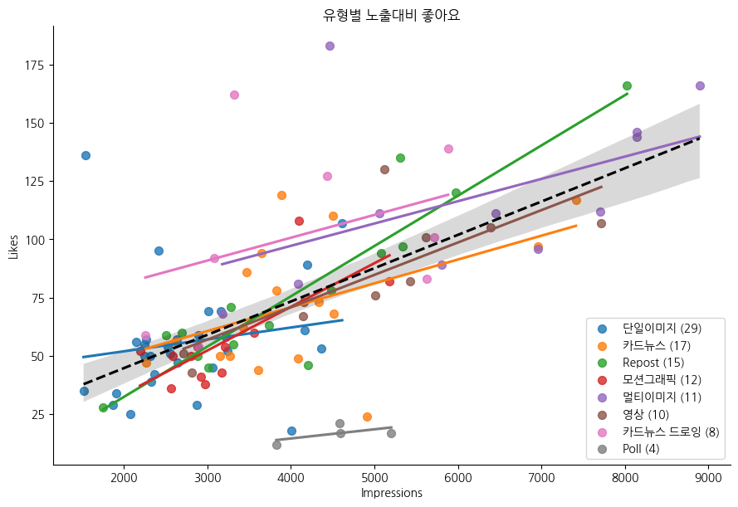
유형별 노출대비 좋아요 추세선(1만 노출 미만)
추세선은 평균을 제외하곤 기울기보다 대략적인 분포로 이해하여야 함
카드뉴스 드로잉, 그리고 멀티이미지 콘텐츠가 일반적으로 많은 좋아요를 확보하는 것을 알 수 있음.
카드뉴스드로잉, 그리고 멀티이미지 등 참여가 높았던 유형들의 특징도 잘 반영되었음
이 유형별 추세선을 기준으로 크게 위에 있는 데이터포인트들의 특징을 살펴보면 분포에 비해 많은 좋아요를 받은 게시물의 특징을 파악할 수 있을 것으로 기대됨
또한 절대적 좋아요보단 노출과의 상관관계를 통한 분석이 필요함
결론) 절대적 좋아요가 아닌 노출 대비 좋아요의 수를 성공적 콘텐츠의 기준으로 보는 것을 제안

Slide 18
좋아요가 월등히 높은 콘텐츠들
각각의 유형별로 추세선을 기준으로 멀리 떨어져 있는 데이터포인트를 파악해야 함
이를 위해 다음 장표에 유형별 노출대비 해당 추세선의 공식을 적용해 ‘기대 좋아요‘ 값을 계산하였음.
다음 장표에 기대 좋아요 값보다 30% 이상 높은 데이터포인트를 ‘성공적 콘텐츠‘로 가정하고 목록을 출력함

Slide 19
좋아요가 월등히 높은 콘텐츠들
번호 | 제목 | 콘텐츠유형 | Impressions | Likes | 노출 대비 기대좋아요 | 기대좋아요 Vs 좋아요
1 | Anatomy of a Syringe | 멀티이미지 | 4461 | 183 | 101.6 | 80%
2 | The innate and adaptive immune system | 카드뉴스 드로잉 | 3316 | 162 | 94.0 | 72%
3 | World Polio Day | 단일이미지 | 1540 | 136 | 49.6 | 174%
4 | Expansion or L House | Repost | 5307 | 135 | 103.7 | 30%
5 | IDT Celebration ceremony | 영상 | 5116 | 130 | 86.3 | 51%
6 | The difference between a cold and flu | 카드뉴스 | 3884 | 119 | 69.7 | 71%
7 | World Cancer Day | 카드뉴스 | 4506 | 110 | 76.0 | 45%
8 | The history of SK bioscience | 모션그래픽 | 4100 | 108 | 72.9 | 48%
9 | 20K Followers | 단일이미지 | 4614 | 107 | 65.3 | 64%
10 | Flu Vaccination Day | 단일이미지 | 2419 | 95 | 54.1 | 76%
11 | Harmful but preventable – Pertussis | 카드뉴스 | 3644 | 94 | 67.2 | 40%
12 | Zero Disposable Challenge | 단일이미지 | 4194 | 89 | 63.1 | 41%
13 | Earth Day | 카드뉴스 | 3468 | 86 | 65.4 | 31%
14 | A grade in the 2023 ESG assessment by MSCI | Repost | 2508 | 59 | 43.4 | 36%
15 | WorldPopulationDay | 모션그래픽 | 2194 | 52 | 37.2 | 40%
이전 장표에서 서술한 방법으로 도출된 성공적인 콘텐츠는 왼쪽의 15개임.
하지만 주의해야 할 점은, 노출이 낮았다면 노출대비 좋아요가 높았더라도 무조건적으로 좋은 콘텐츠라고 볼 수는 없음.
좋아요가 높은 콘텐츠들의 특성을 유지하면서, 노출이 높은 콘텐츠들의 특징을 접목시키기 위한 노력이 필요할 것으로 보임
볼드 처리된 행은 유형별 평균의 80% 이상의 노출을 확보한 콘텐츠.
결론) 노출대비 좋아요가 높은 콘텐츠에 높은 노출을 확보하는 콘텐츠의 특징을 접합하는 방향성을 제안함

Slide 20
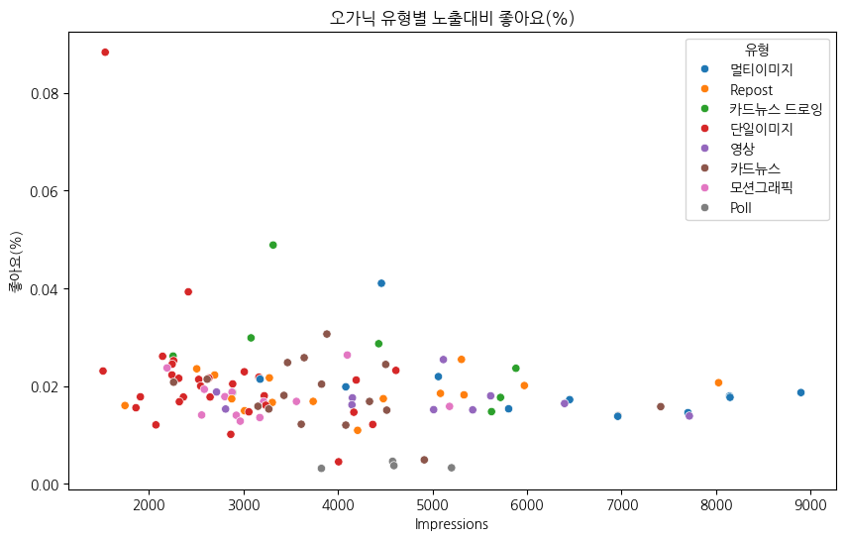
Like율의 시각화
노출대비 좋아요의 비율로 데이터들을 높낮이로 객관적으로 비교할 수 있도록 하였음
다음 장표로 유형별 추세선을 그어 표현 예정
* 좌측 상단의 데이터포인트는 단일이미지 데이터의 전반적 흐름을 파악하는데 방해가 될 수 있어(극단적 분포를 나타내는 값 – 이상치) 제거 예정
* 보통 이상치를 제거하는 방법은 평균적 분포를 벗어난 데이터포인트를 제거하지만, 데이터의 개수가 너무 부족해 이런 이론을 따르지 않고 직관적 이상치 몇 개씩만 제거하였음(노출 10000이상, 그리고 좋아요율 8%이상 등)

Slide 21
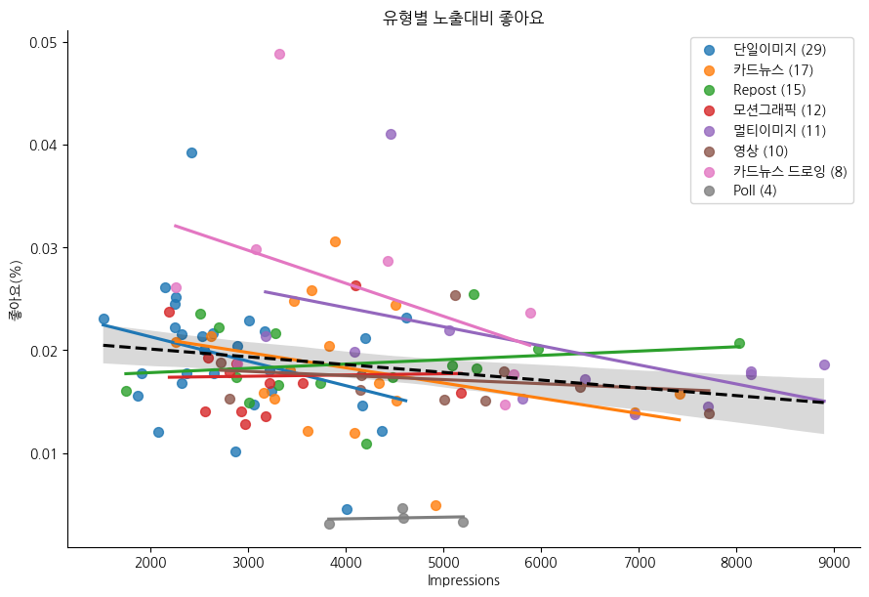
Like율의 시각화
각 색상별 추세선보다 높은 곳의 데이터포인트가 성공적인 콘텐츠라고 볼 수 있음.
Like율에 노출에 따른 보정을 하여 추세선에서부터 데이터포인트의 거리를 기반으로 콘텐츠의 성공적인 정도를 측정하는 것이 가능
즉 프레인이 나아가야 할 이상적인 목표는 해당 도표의 우측, 그리고 추세선의 윗부분임(해당 표에는 임의로 평균선 위로만 표시했지만 콘텐츠 별로 추세선 위가 되는 것임)

Slide 22
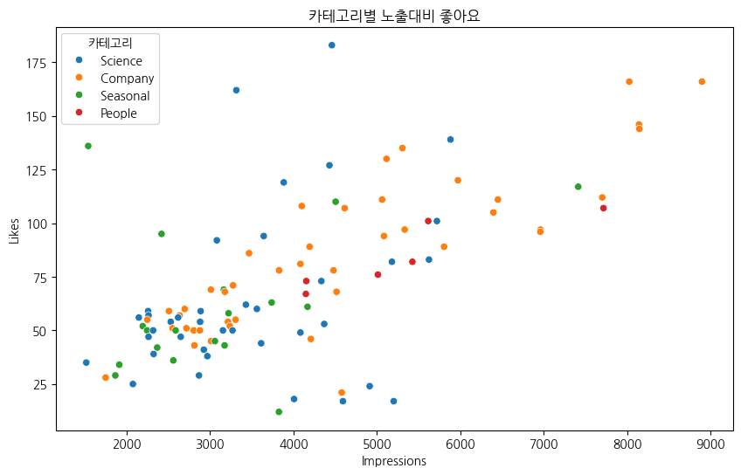
주제별 좋아요 수치 분석
Company의 경우 일반적으로 노출과 좋아요 사이에 상관관계가 명확한 것으로 분석됨. 어느정도 일정한 비율이 유지됨
Science의 경우 분포가 굉장히 넓게 퍼져 있는 것을 볼 수 있음. 콘텐츠의 내용에 따라 독자들의 반응의 차이가 명확하다는 것을 알 수 있음
다만 평균적인 노출은 조금 더 Company에서 높을 것으로 보임. 다음 장표에서 노출 분포 분석 예정

Slide 23
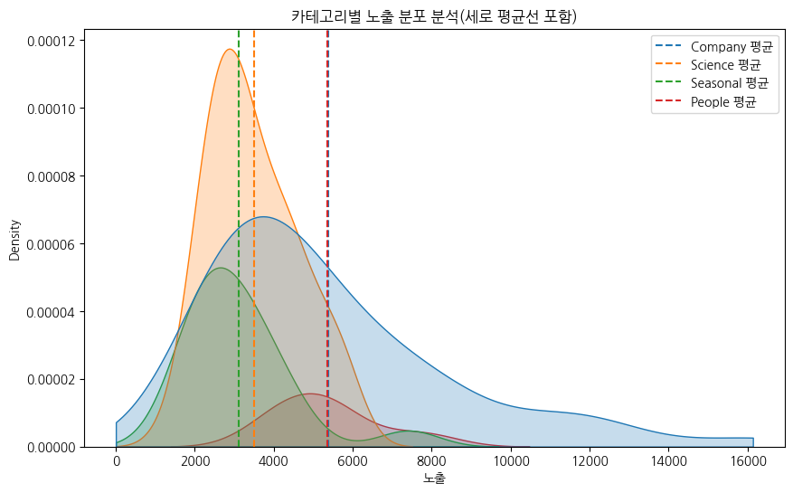
주제별 노출 추이 분석
Company와 People이 일반적으로 높은 노출을 보이고 있음(하지만 People은 모수가 부족해 명확하게 단정짓기는 어려움)
Science는 Company에 비해서는 비교적 노출이 적음

Slide 24
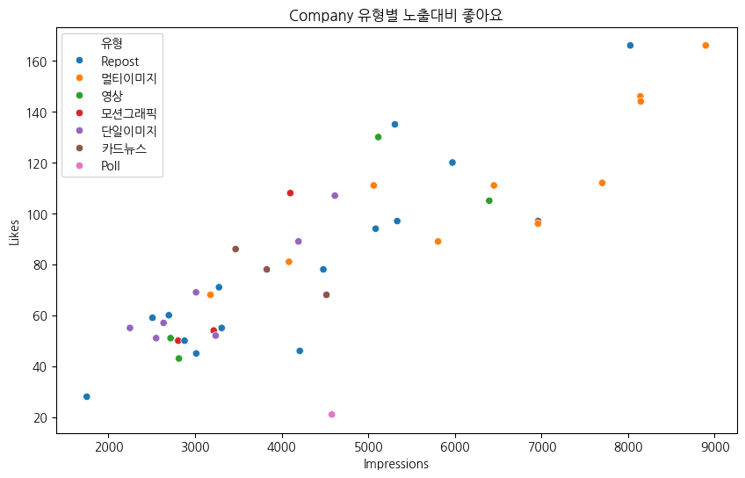
Company 유형별 수치 분석
Company 콘텐츠는 어느정도 노출과 좋아요 수가 명확히 비례하는 상관관계를 갖고 있음
어느 정도 노출과 좋아요를 동시에 확보하는, 안정성이 담보되는 콘텐츠 유형임을 알 수 있음

Slide 25
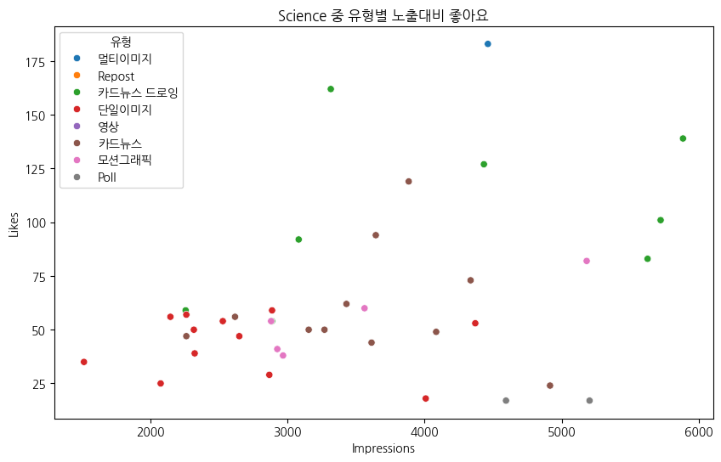
Science 유형별 수치 분석
Science 중 카드뉴스 드로잉의 좋아요 수가 월등하게 높은 것을 알 수 있음.
카드뉴스의 경우도 다른 콘텐츠들에 비해서는 어느정도 높은 비율의 좋아요를 얻는 것으로 보임
분포가 Company에 비해 많이 퍼져있는 것을 확인할 수 있음. 따라서 좋아요가 많이 높거나 낮은 케이스에 대한 특징 연구가 가능할 것으로 보임

Slide 26
노출이 높은 콘텐츠는?
 | 노출 |  | 클릭 |  | 좋아요 |  | 댓글 |  | 공유 |  | 참여 |  | 참여율
 | 평균 | 표준편차 | 평균 | 표준편차 | 평균 | 표준편차 | 평균 | 표준편차 | 평균 | 표준편차 | 평균 | 표준편차 | 평균 | 표준편차
Poll | 4,550.0 | 563.3 | 106.3 | 28.4 | 16.8 | 3.7 | 0.3 | 0.5 | 1.0 | 1.4 | 124.3 | 32.4 | 2.71% | 0.59%
Repost | 5,599.4 | 3,864.2 | 216.3 | 184.3 | 109.9 | 92.1 | 3.3 | 6.8 | 7.4 | 6.4 | 336.9 | 275.7 | 5.92% | 3.16%
단일이미지 | 2,772.8 | 831.5 | 76.9 | 43.7 | 55.9 | 25.1 | 1.6 | 7.0 | 5.4 | 4.1 | 139.8 | 63.9 | 5.08% | 1.97%
멀티이미지 | 7,084.8 | 2,651.3 | 1,673.2 | 1,100.3 | 127.6 | 39.9 | 0.6 | 0.9 | 5.2 | 2.0 | 1,806.6 | 1,114.4 | 24.83% | 11.29%
모션그래픽 | 3,179.6 | 800.2 | 111.4 | 65.5 | 55.7 | 20.5 | 0.4 | 0.9 | 4.3 | 0.9 | 171.8 | 82.7 | 5.31% | 1.77%
영상 | 4,911.8 | 1,537.1 | 313.9 | 151.7 | 83.5 | 27.1 | 1.5 | 2.9 | 4.6 | 1.6 | 403.5 | 175.8 | 7.98% | 1.39%
카드뉴스 | 4,112.1 | 1,341.5 | 1,025.2 | 674.8 | 72.0 | 28.1 | 0.6 | 1.5 | 4.0 | 2.1 | 1,101.9 | 696.1 | 26.09% | 9.05%
카드뉴스 드로잉 | 4,150.5 | 1,450.7 | 1,531.3 | 893.5 | 102.1 | 38.2 | 0.8 | 1.2 | 6.5 | 3.1 | 1,640.6 | 911.5 | 37.04% | 11.43%
노출대비 좋아요가 높은 콘텐츠가 좋은 콘텐츠라 하더라도, 노출이 낮으면 의미가 없다. 따라서 노출이 높은 콘텐츠는 어떤 것일지 확인이 필요

Slide 27
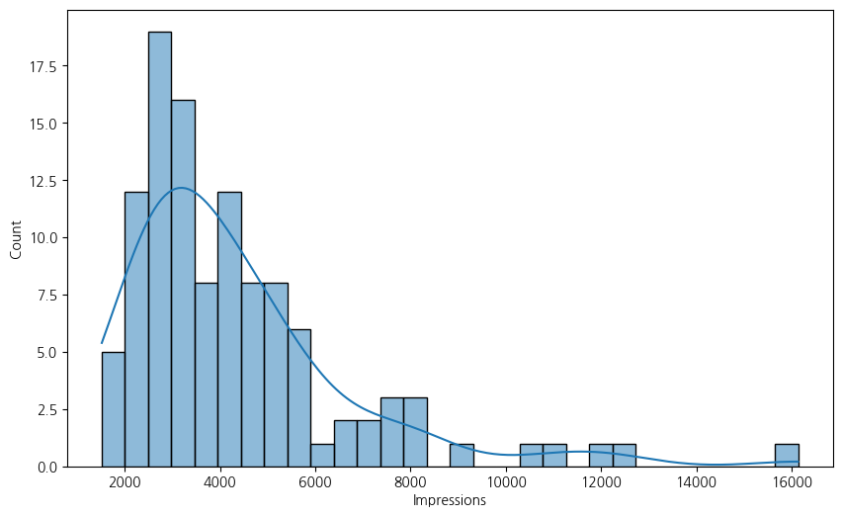
기본 노출 분포
기본적인 분포는 왼쪽과 같음.
대부분의 콘텐츠가 3~5천 사이에 몰려있는 분포를 띄고 있음
하지만 유형별로 차이가 클 수 있기 때문에 유형별로 분류하여 확인해볼 필요가 있음

Slide 28
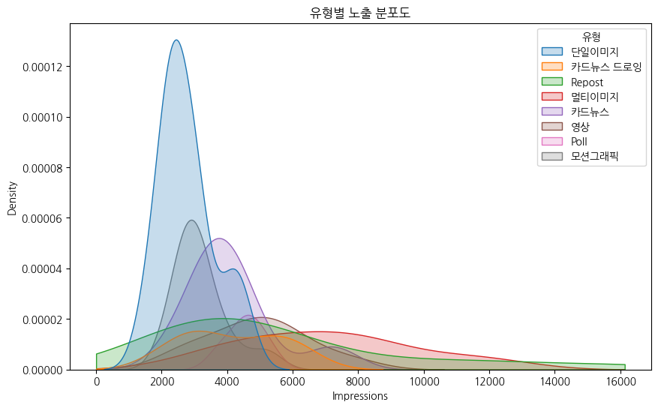
유형별 노출 분포
카드뉴스, 멀티이미지 쪽은 기본적인 노출이 높은 것을 알 수 있음.
모션그래픽, 단일이미지가 두드러지게 낮은 평균 노출을 보이고 있음
리포스트는 가장 고른 분포를 보이며, 해당 콘텐츠의 노출은 케이스 바이 케이스임을 알 수 있음
멀티이미지, 영상, 카드뉴스, 카드뉴스 드로잉은 평균 5000 전후의 노출을 보임
다음 장표에서 이전에 등장했던 주제별 노출 추이를 새로 비교 예정

Slide 29
주제별 노출 추이 분석
카드뉴스(드로잉), 멀티이미지 등이 전반적인 노출이 높고, 이에 더해 Company와 관련된 주제가 노출이 높은 것을 알 수 있음.
해당 연구 결과에서 설명되지 않는 다른 변수가 있을 가능성은 물론 있지만, Company와 관련된 멀티이미지/카드뉴스 콘텐츠를 제작하는 방향성을 실험적으로 도전해볼 수 있음

Slide 30
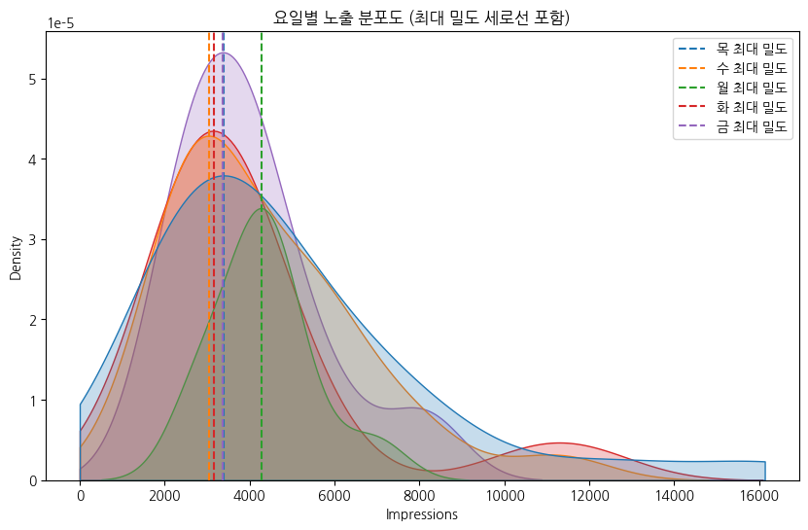
요일별 노출 추이 분석
요일별로 비교했을 때는 봉우리(최대 밀도값)의 위치로 보았을 때 월요일이 가장 우측에 위치하였음을 알 수 있음.
오른편에 위치한 높은 수치들이 있기 때문에 평균을 내면 결과가 왜곡됨. 분포를 보고 최대 밀도값의 위치를 기준으로 판단하는 것이 합리적임.
월요일이 평균 노출이 높았다는 점 외에 두드러지는 차이는 보이지 않음
토요일은 값이 1개밖에 없어 제외하였음(일요일 0개)
결론) 월요일에 콘텐츠 업로드를 하는 것이 노출에 유리할 수 있다 (하지만 확정적 결론을 내기에 표본이 다소 부족하긴 함)

Slide 31
유형별 평균이상 노출 top5
 | 제목 | 날짜 | 유형 | 카테고리 | 노출 | 좋아요
1 | 20K Followers | 2024-06-24 | 단일이미지 | Company | 4614 | 107
2 | Vaccine Matters | 2024-02-06 | 단일이미지 | Science | 4369 | 53
3 | Zero Disposable Challenge | 2024-01-04 | 단일이미지 | Company | 4194 | 89
4 | Chuseok | 2024-09-13 | 단일이미지 | Seasonal | 4169 | 61
5 | Myth vs Truth | 2024-04-24 | 단일이미지 | Science | 4008 | 18
6 | Welcome KLOCKE GRUPPE and IDT Biologika | 2024-09-03 | 멀티이미지 | Company | 11971 | 164
7 | Welcome members of CEPI | 2024-08-28 | 멀티이미지 | Company | 11241 | 188
8 | Acquisition of IDT | 2024-07-04 | 멀티이미지 | Company | 8897 | 166
9 | Welcome UK Health Security Agency | 2024-03-29 | 멀티이미지 | Company | 8147 | 144
10 | IVI-SK bioscience Park MahnHoon Award | 2024-04-26 | 멀티이미지 | Company | 8142 | 146
11 | What do you want to discover about vaccines? | 2024-01-18 | 모션그래픽 | Science | 5181 | 82
12 | The history of SK bioscience | 2024-07-01 | 모션그래픽 | Company | 4100 | 108
13 | The Vaccine Saga -Cell Culture Room | 2024-02-23 | 모션그래픽 | Science | 3562 | 60
14 | SHE Management | 2024-05-28 | 모션그래픽 | Company | 3215 | 54
15 | SK bioscience DNA | 2024-06-20 | 영상 | People | 7717 | 107
16 | SK bioscience DNA(Teaser) | 2024-04-17 | 영상 | Company | 6397 | 105
17 | SK bioscience DNA | 2024-05-03 | 영상 | People | 5616 | 101
18 | SK bioscience DNA | 2024-08-12 | 영상 | People | 5426 | 82
19 | IDT Celebration ceremony | 2024-10-02 | 영상 | Company | 5116 | 130
20 | International Womens Day | 2024-03-07 | 카드뉴스 | Seasonal | 7414 | 117
21 | CGT market | 2024-07-08 | 카드뉴스 | Company | 6962 | 97
22 | Miconceptions in Cold and Flu | 2024-01-10 | 카드뉴스 | Science | 4914 | 24
23 | Glocalization SKYShield | 2024-07-02 | 카드뉴스 | Company | 4517 | 68
24 | World Cancer Day | 2024-02-03 | 카드뉴스 | Seasonal | 4506 | 110
25 | How Vaccines Work | 2024-02-21 | 카드뉴스 드로잉 | Science | 5883 | 139
26 | How are vaccines developed? | 2024-07-31 | 카드뉴스 드로잉 | Science | 5720 | 101
27 | Vaccine Types | 2024-05-29 | 카드뉴스 드로잉 | Science | 5625 | 83
28 | The journey of vaccines | 2024-08-23 | 카드뉴스 드로잉 | Science | 4432 | 127
유형별로 평균 이상의 노출을 기록한 콘텐츠 중 최대 5개씩을 나열하였음.
해당 콘텐츠들의 특징을 확인하여 데이터를 쌓아가다보면 노출이 높은, 즉 알고리즘에 의해 선택될 확률이 높은 콘텐츠를 파악할 수 있을 것으로 기대됨
결론) 기본적으로 단일이미지, 모션그래픽은 노출이 잘 되지 않는다. 멀티이미지와 영상은 노출이 잘 되는 편이며, 그 중에서도 세부적으로 성공적인 콘텐츠들의 스터디가 필요할 것이다.

Slide 32
스폰서 데이터 분석

Slide 33
무엇이 좋은 광고 결과인가
광고의 경우는 오가닉과 ‘좋은 콘텐츠’의 목적성이 달라질 수 있음. 광고는 비용대비 명확한 결과를 얻어야 하고, 보통 고객사의 최우선 kpi는 팔로워이기 때문에 좋은 광고 콘텐츠에 대한 기준을 잡는 것은 팔로워를 기준으로 하는 것이 합리적일 것으로 판단됨
어떤 콘텐츠 광고로 얼만큼의 팔로워가 유입되었는지가 명확히 파악되기 때문에 팔로워를 많이 확보한 콘텐츠의 특징 파악을 제안
노출의 차이가 오가닉에 비해 극단적으로 나타날 수 있기 때문에 노출이 잘 되는 콘텐츠의 특징을 파악하는 것도 중요할 것으로 예상됨

Slide 34
해당 연구의 치명적 한계
현재 확보된 데이터셋에 각 콘텐츠별로 얼마의 광고비를 집행하였는지에 대한 정보를 확보할 수 없음
이에 따라 해당 연구는 모든 광고액수가 동일했다는 가정하에 진행되었음을 명시함

Slide 35
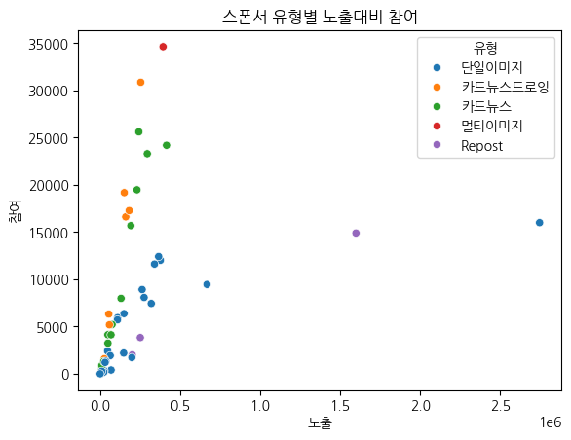
유형별 노출대비 참여
데이터의 분포를 살펴보면 노출이 극단적으로 높은 몇 건이 있어 해당 데이터는 먼저 배제함
* X축의 노출 수치는 100만 단위임
다음 장표에 삭제되는 데이터:
National Immunization Awareness Month
Expansion or L House
Chuseok

Slide 36
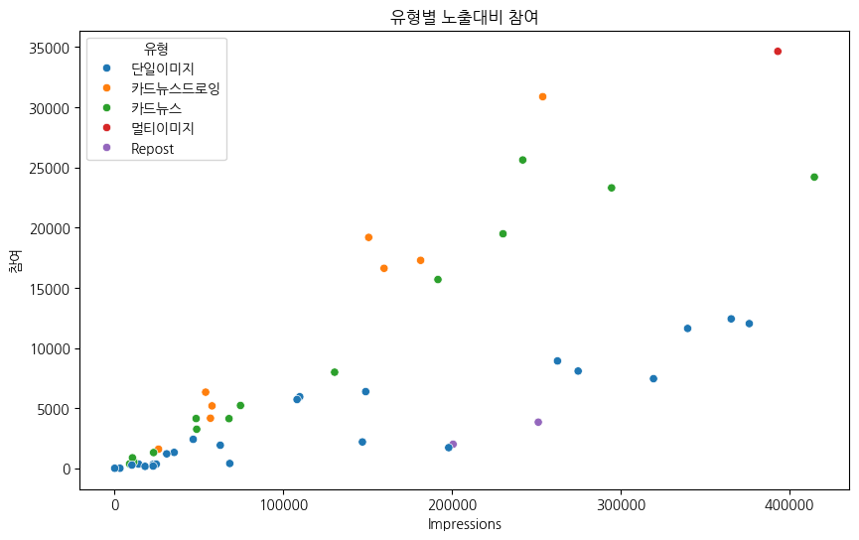
유형별 노출대비 참여(50만 노출 미만)
참여를 기준으로보면 콘텐츠 별로 극단적으로 뚜렷한 분포를 보이는 것을 알 수 있음.
멀티이미지 광고 1건, Repost 광고 2건은 모수가 너무 적어 데이터 분석이 불가하므로 해당 데이터들은 제거 후 다음 장표 참여율로 확인 예정

Slide 37
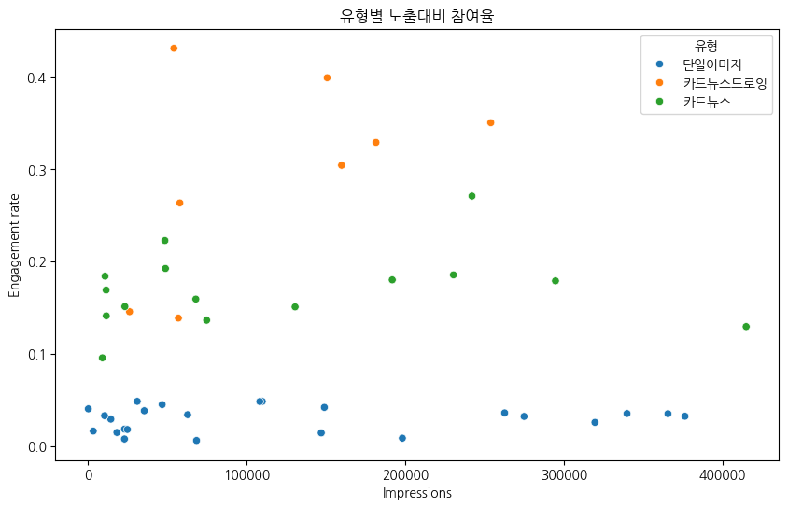
유형별 노출대비 참여율
참여율의 분포 역시 콘텐츠의 유형별로 굉장히 뚜렷하게 나타남을 알 수 있음
하지만 그것이 단일이미지가 더 안좋은 광고 소스라는 의미가 아님. 이것이 과연 팔로워의 유입으로 어떻게 이루어지는지를 확인해야 할 것
노출의 밀도 역시 분석해 보아야함

Slide 38
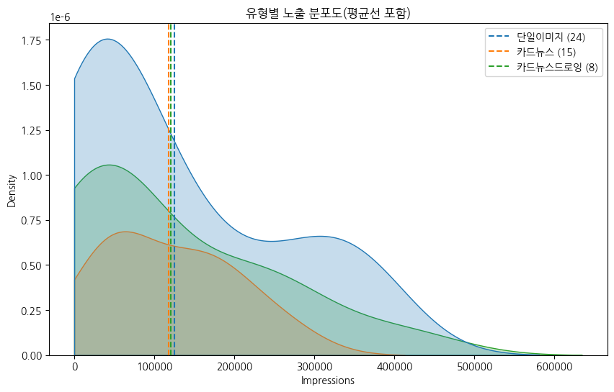
유형별 노출 추이 분석
유형별로 광고를 집행한 데이터의 평균 노출이 매우 비슷한 것으로 집계됨(단일이미지는 아주 높은 노출의 이상치를 제거했음)
따라서 콘텐츠 유형에 따라 기대되는 평균 노출에는 큰 차이가 없음을 확인하였으므로, 다른 참여율 이외의 다른 지표로 콘텐츠의 성과를 설명할 수 있는지 확인해 보아야 함

Slide 39
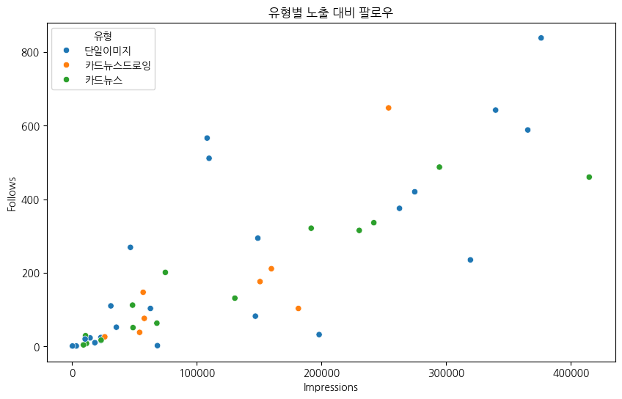
유형별 노출대비 팔로워 확보 수
전반적으로 노출이 높을수록 당연히 확보된 팔로워 수치는 증가함. 하지만 상관관계가 아주 강력하지는 않은 것으로 보임.
팔로워 확보 수에 더 큰 영향을 미치는 변수가 있는지 확인 필요
특히 단일이미지의 경우 분산이 매우 퍼져있음을 알 수 있음. 노출 이외의 다른 변수가 있을 것임을 시사함

Slide 40
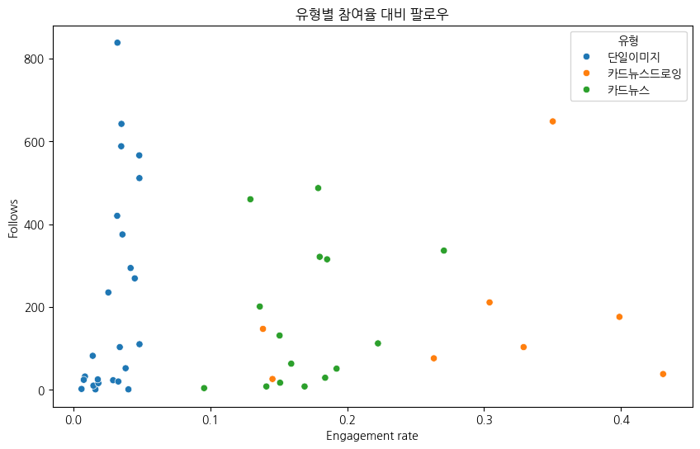
유형별 참여율 대비 팔로워 확보 수
유형별 뚜렷한 분포는 보이고 있으나, 도표의 근본적 목표인 ‘참여율과 확보되는 팔로워 수 사이의 상관관계’는 전혀 입증할 수 없음.
따라서 참여율과 팔로워 확보 수치 사이에는 뚜렷한 관계가 없음

Slide 41
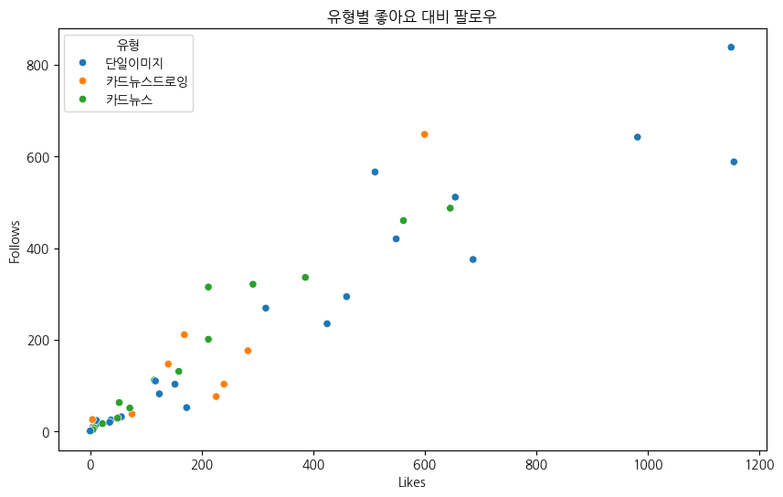
유형별 좋아요 대비 팔로워 확보 수
좋아요 수치와 팔로워 확보 수 사이에 명확한 상관관계가 있는 것으로 분석됨. 더 많은 좋아요를 확보할 수록 더 많은 팔로워를 확보하였음.
일반적으로 단일이미지가 더 많은 좋아요와 더 많은 팔로워를 확보한 것을 알 수 있음.
이전의 장표를 통해 콘텐츠 사이에 광고를 집행했을 때 확보되는 노출의 평균량은 유의미한 차이가 없음을 확인할 수 있었음
결론) 스폰서 좋아요 수치를 기준으로 광고의 성과를 파악하는 것이 가능한 것으로 파악되며, 단일이미지 콘텐츠가 가장 높은 광고 효율을 보이고 있음

Slide 42
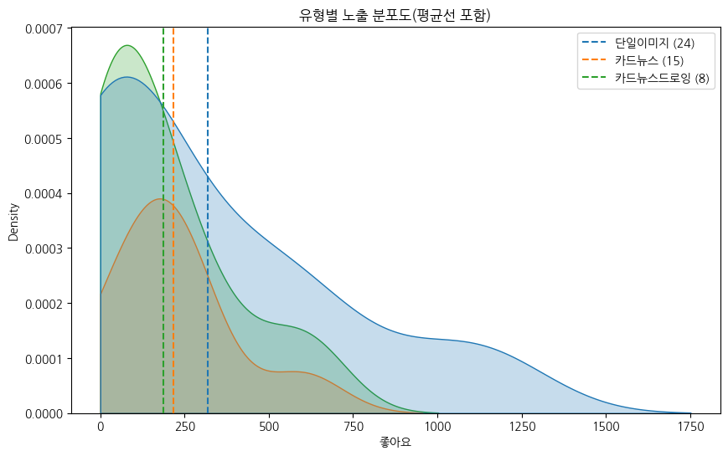
유형별 좋아요 추이 분석
유형별로 좋아요 밀도 분포를 보았을 때 데이터 분포, 그리고 평균 수치 모두 단일이미지가 유의미하게 더 높은 것을 확인할 수 있었음

Slide 43
결론

Slide 44
바이오사이언스의 경우 좋아요가 오가닉, 광고 모두에서 설명력이 강한 지표일 것으로 분석됨(이것을 다른 링크드인 채널로 확장 시키기에는 무리가 있음)
오가닉의 경우 노출대비 보정을 한(세부 보정 공식은 정해지지 않았음) Like율을 기반으로 성공적인 콘텐츠에 대한 평가를 할 수 있을 것으로 보임
스폰서 역시 기업 입장에서 가장 중요한 kpi인 팔로워 수의 확보와 가장 밀접하게 연관된 변수는 좋아요 수치인 것으로 확인되었음
유형별로 봤을 때 오가닉의 경우 카드뉴스 드로잉이 특히 압도적인 Like율을 보였음. 그를 이어 멀티이미지, 카드뉴스 이미지가 오가닉에서 효율이 높은 콘텐츠였음
이와 반대로 스폰서에서는 단일이미지 콘텐츠가 가장 효율이 높았음
노출: 오가닉은 멀티이미지, 카드뉴스 등이 더 노출이 높고 단일이미지 노출이 낮음
Company가 Science 카테고리보다 노출이 비교적 높았음
스폰서는 유형에 따른 노출의 유의미한 차이가 없었음

Slide 45
끝

